Slide 1
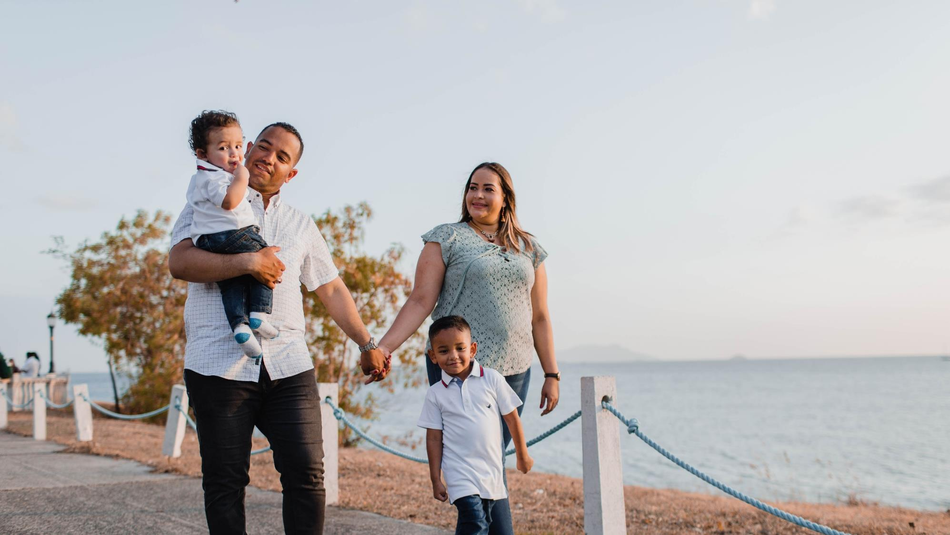
^{FAMILIAS FORMANDO DISCÍPULOS}
^{LECCION 2 - SEMANA 3}

Slide 2
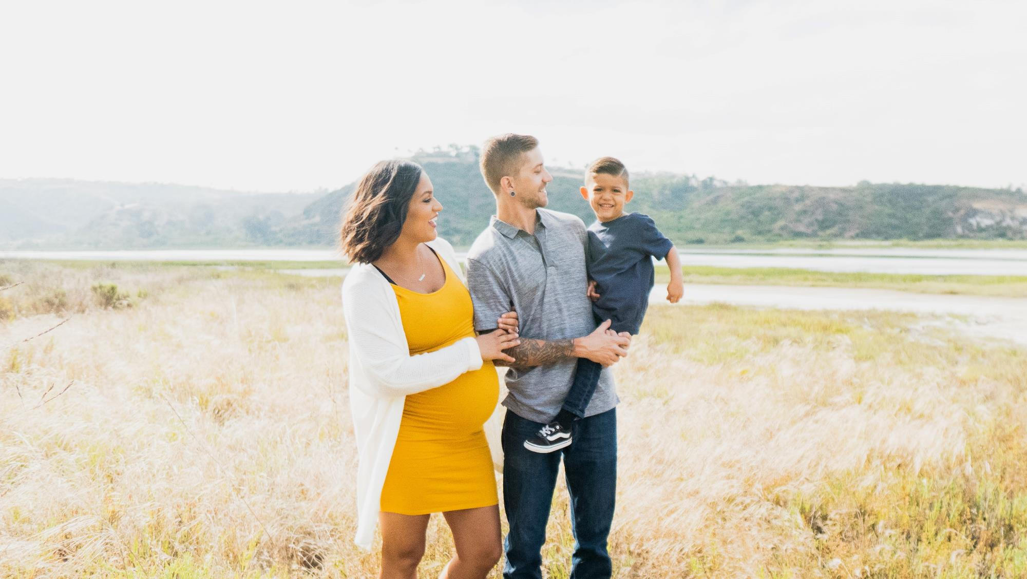
PRESENTANDO EL ROSARIO FAMILIAR COMO UNA MANERA DE ORAR CON MARÍA Y JUNTO A ELLA MIRAR A JESÚS PREPARáNDOSE PARA EL DÍA DE TODOS LOS SANTOS Y EL DÍA DE LOS FIELES DIFUNTOS
Temas

Slide 3
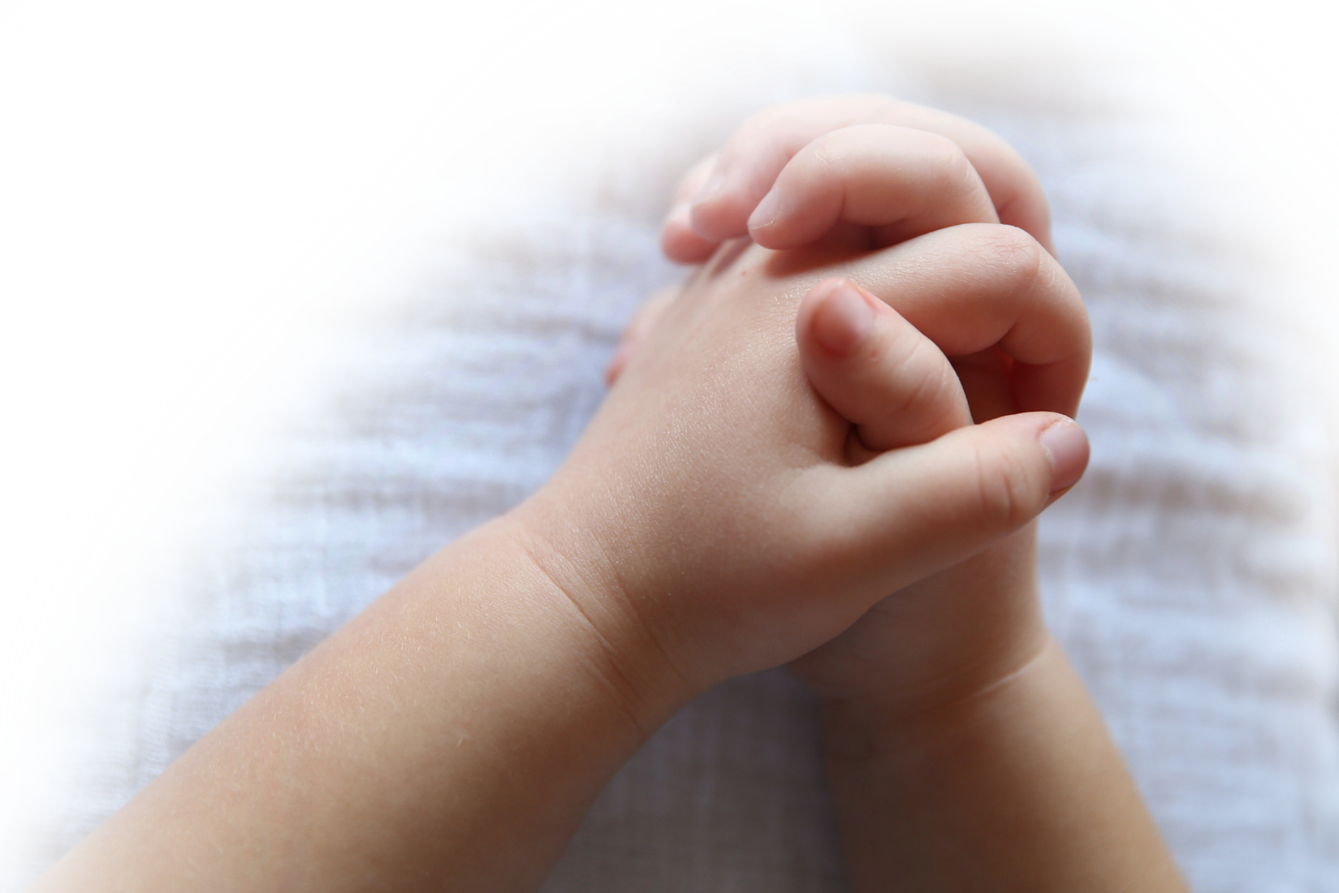
^{ORACIÓN INICIAL}
Ven, Espíritu Santo, Señor de la Vida, bendícenos y concédenos la gracia de amar a nuestra familia, como Jesús nos llama a hacerlo. Ayúdanos a construir la paz en nuestros corazones, en nuestros hogares y en nuestro mundo.
^{Padre Nuestro …}
(adaptado al español de Catholics For Family Peace)

Slide 4
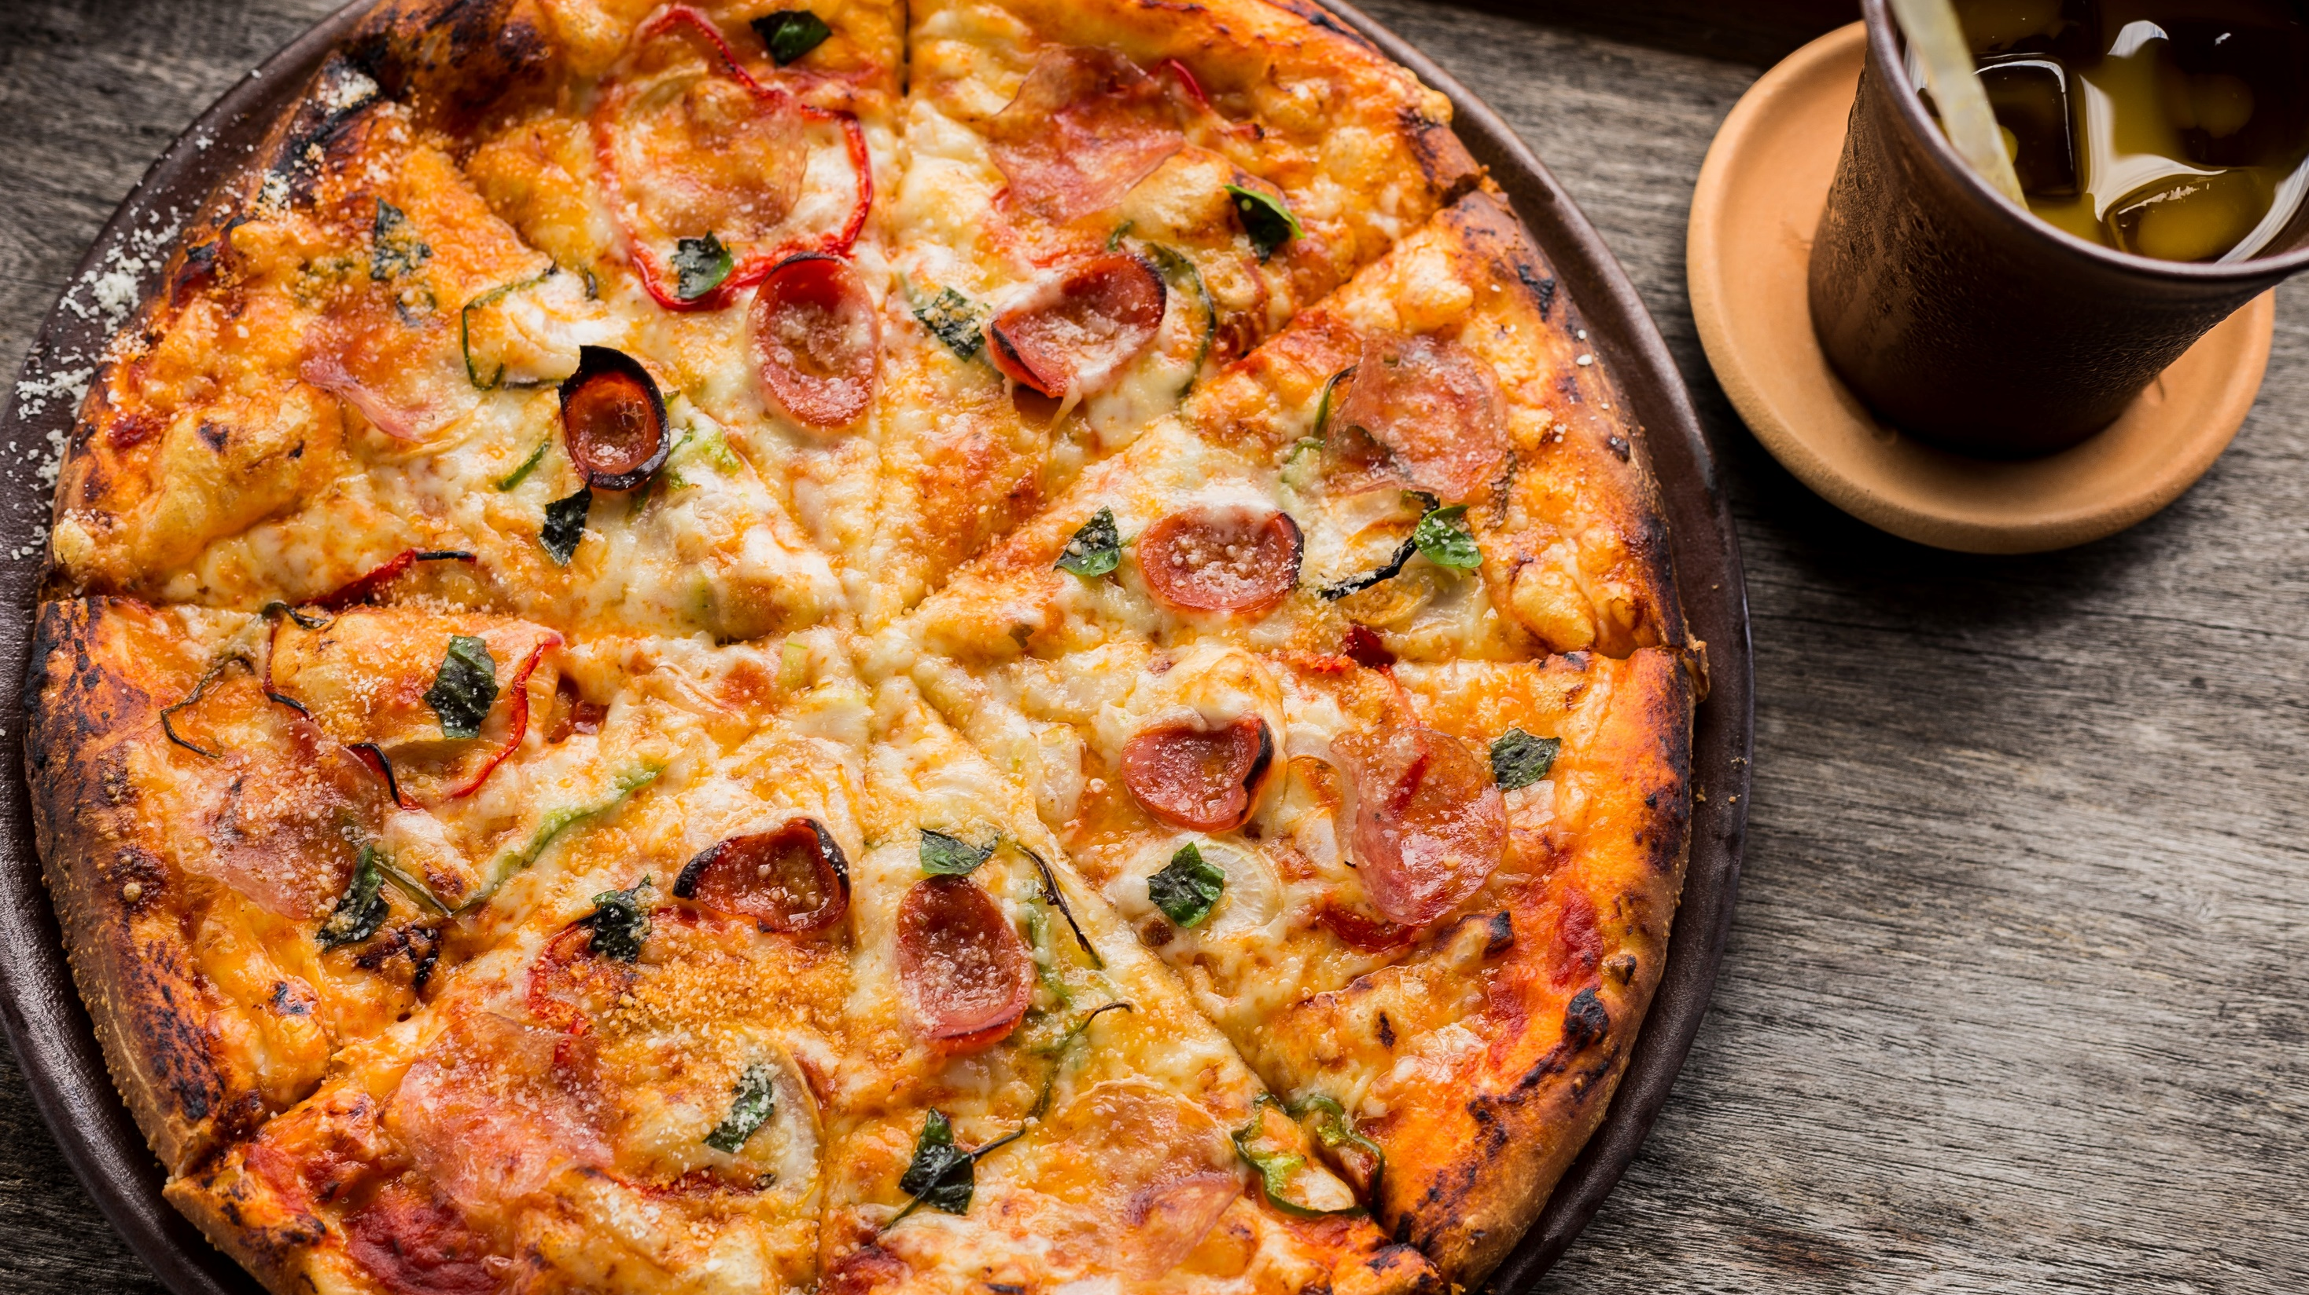
^{ROMPEHIELOS}
Si pudiera(s) comer solo un alimento el resto de su vida, ¿cuál sería?

Slide 5
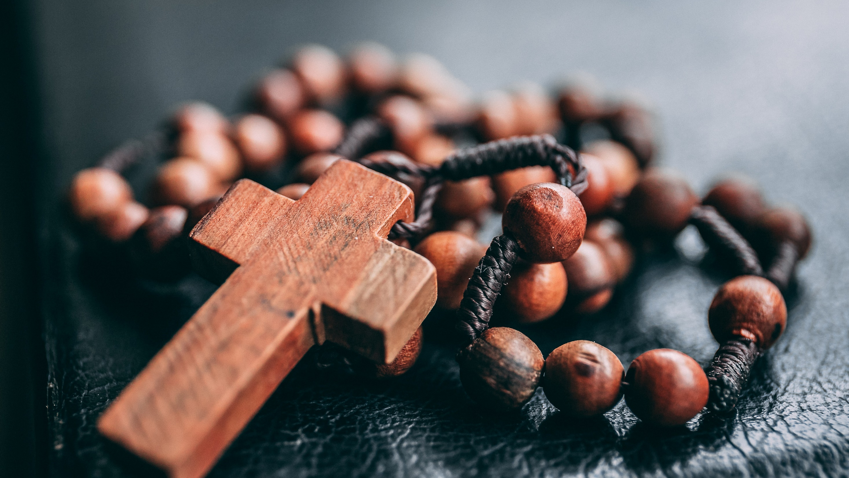
^{Repase el concepto principal}
^{Rezar el} Rosario es rezar con María, mirar a Jesús con ella y prepararse para el Día de Todos los Santos y el Día de los Fieles Difuntos

Slide 6
Vea el Video Es la hora de rezar el Rosario en Familia
Atención: El video puede tardar en cargar. Espere unos minutos SIN oprimir nada en la pantalla negra…

Slide 7
Compartir en familia
Pida a cada familia que comparta algo que hayan aprendido del video que vieron en casa en la semana 2.
Pida a cada familia que muestre el altar de su hogar y que hablen del rosario que han colocado allí.

Slide 8
Contenido
Octubre es el mes del Rosario. Cuando rezamos una de las oraciones del rosario, le estamos llevando a María una rosa espiritual y le pedimos que ore por alguna intención particular que esté en nuestro corazón. Al finalizar del Rosario ¡le hemos regalado un ramo completo!
Cuando decimos cada oración, también estamos pensando en la vida que Jesús y María vivieron juntos en la tierra. Esos momentos se llaman “misterios” y en nuestro corazón nos ponemos allí con Jesús y María en ese momento con ellos. Hablaremos más sobre esto durante este año.
El 1 de noviembre, Día de Todos los Santos, celebramos y le mostramos a Dios que estamos agradecidos por los santos que están en el Cielo y por toda la ayuda que nos brindan.
El 2 de noviembre, Día de los Fieles Difuntos, oramos por nuestros seres queridos que han fallecido y por todos aquellos que están en el Purgatorio esperando que oremos por ellos, para que ellos también puedan ir al Cielo y finalmente estar con Dios para siempre.

Slide 9
^{Vea un video}
DÍA DE LOS FIELES DIFUNTOS 2 DE NOVIEMBRE
EL PURGATORIO EXPLICADO PARA NIÑOS (CATOLIKIDS OFICIAL)
Atención: Los videos puede tardar en cargar. Espere unos minutos SIN oprimir nada en la pantalla negra…

Slide 10
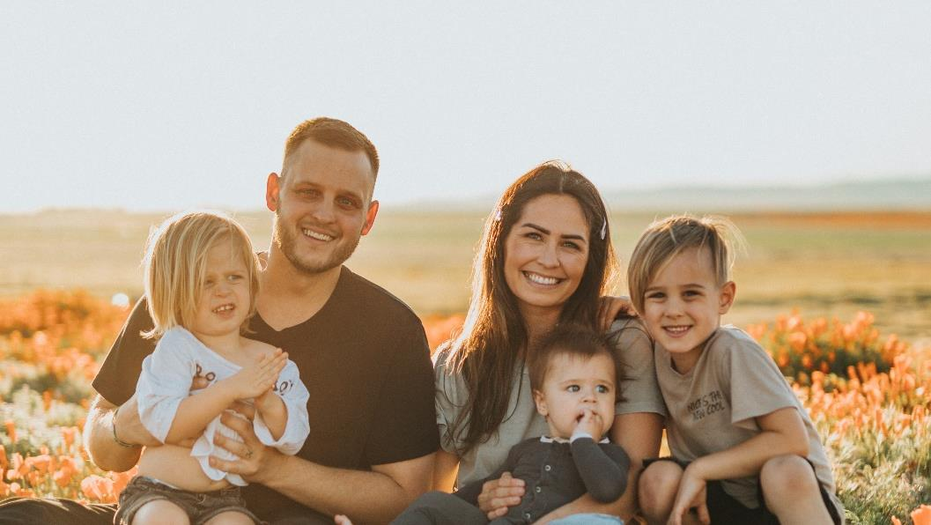
^{Compartir en Familia}
Pida a cada familia que muestre la foto / imágen y hable sobre el ser querido por el que orarán durante el Día de los Fieles Difuntos, que se ^{celebra el 2 de} ^{noviembre.}

Slide 11
CONTENIDO - CONTINUACIón
Es posible que nuestros seres queridos que han muerto ya estén en el cielo con Dios, pero como no podemos saberlo con certeza, oraremos por ellos para asegurarnos de que tengan toda la ayuda y el amor que podamos brindarles. Si están en el cielo, María usará la gracia de nuestras oraciones para ayudar a una pobre alma del Purgatorio que no tiene a nadie que ore por él, ¡porque Dios nunca desperdicia nada!

Slide 12
Use los folletos del Rosario para niños o el recurso descargable para guiar a las familias en una década del Rosario todos juntos por sus seres queridos que han muerto y por los demás.

Slide 13
^{Recuerde}
Recuerde a las familias la fecha y hora de la
^{próxima reunión.}

